Slide 1
三年级数学
4.2.1 用乘法两步计算解决问题
THE THIRD GRADE MATHEMATICS COURSEWARE OF PRIMARY SCHOOL
老师：xippt

Slide 2
CONTENT
温故知新
新知探究
01
02
PLEASE ENTER TITLE HERE
PLEASE ENTER TITLE HERE
课堂练习
课堂小结
03
04
PLEASE ENTER TITLE HERE
PLEASE ENTER TITLE HERE

Slide 3
温故知新
01
PLEASE ENTER TITLE HERE

Slide 4
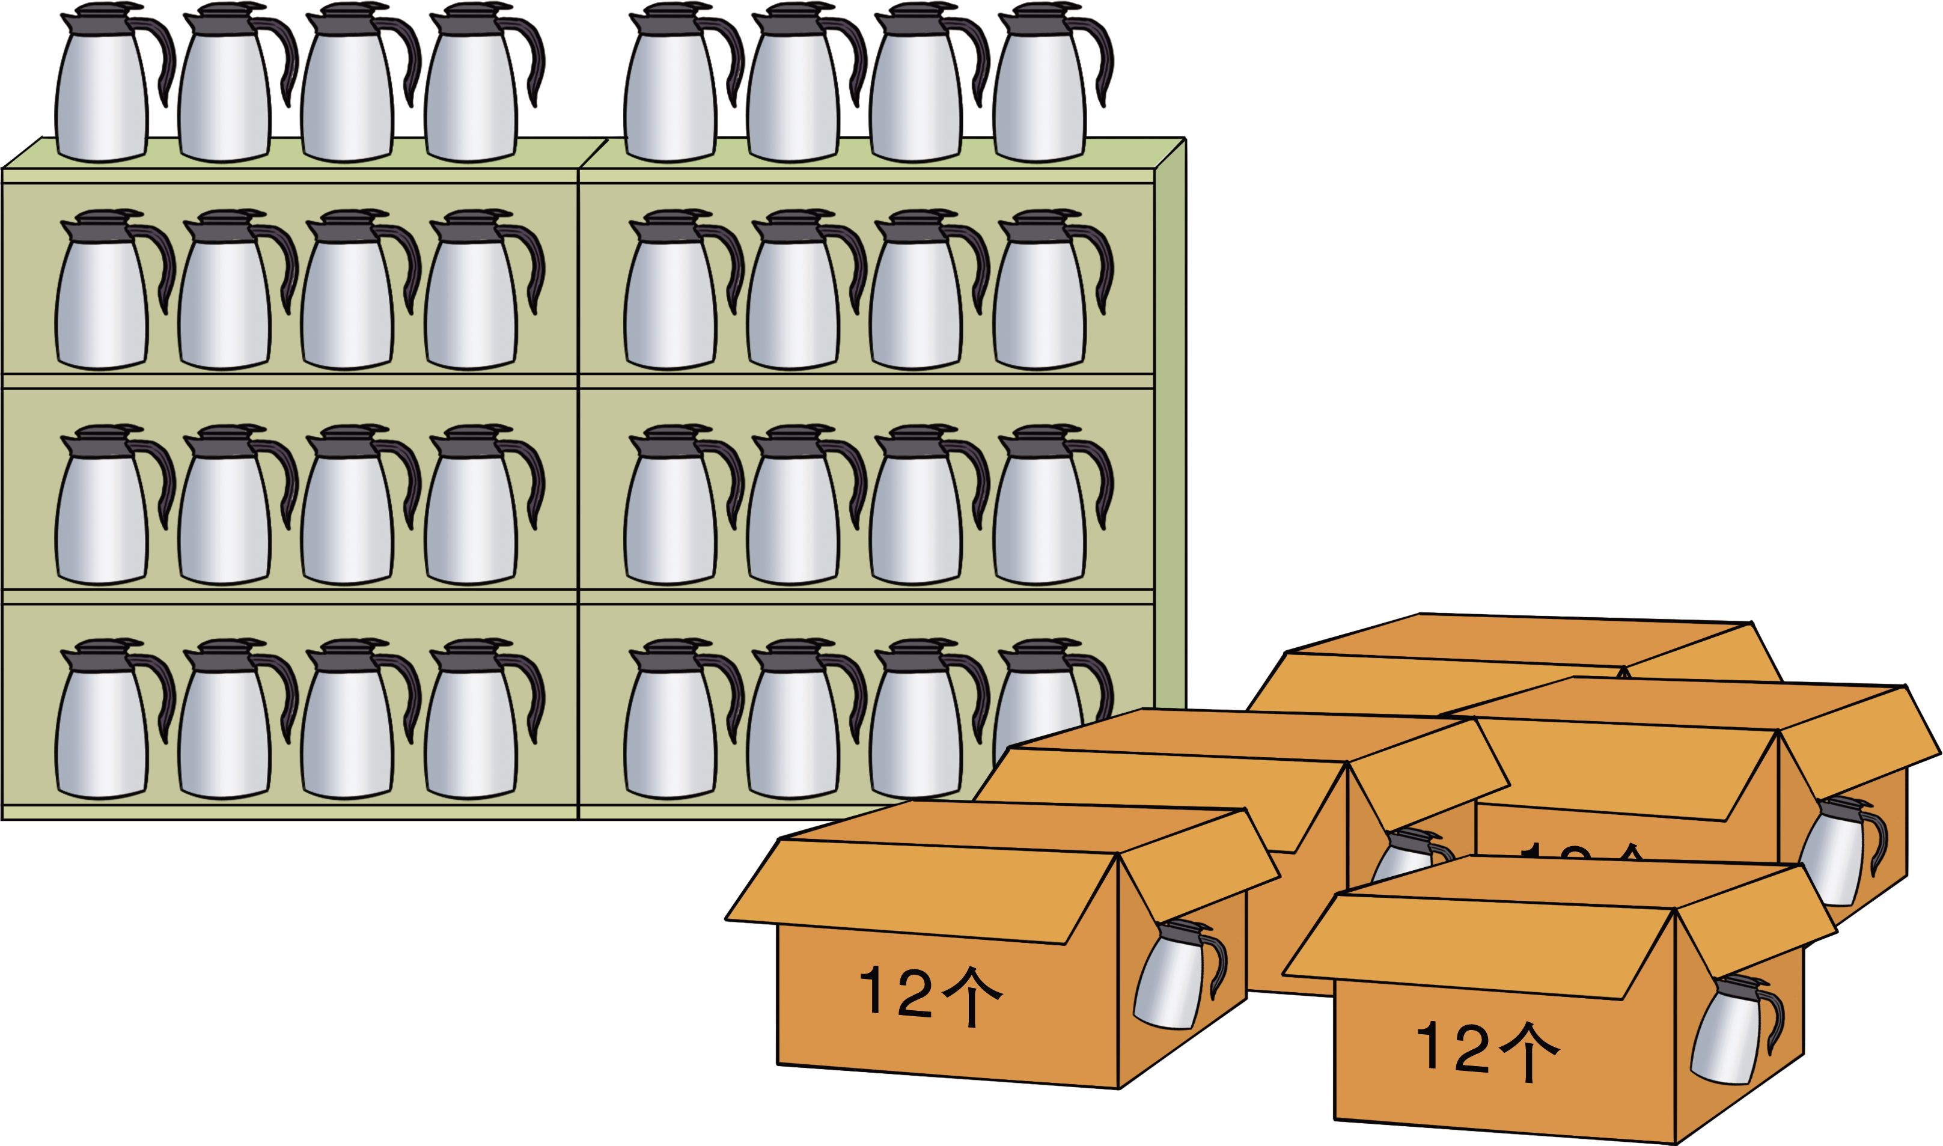
温故知新
根据这些信息，你能提出哪些数学问题？

Slide 5
温故知新
小组讨论：你的思路是什么？派代表展示成果。

Slide 6
新知探究
02
PLEASE ENTER TITLE HERE

Slide 7
可以先求一箱卖了多少元，再求一共卖了多少元。
新知探究
（1）每箱卖了多少元？
45×12＝540（元）
（2）一共卖了多少元？
540×5＝2700（元）
答：一共卖了2700元。

Slide 8
先求出5箱共有多少个，再求一共卖了多少元。
新知探究
（1）5箱共有多少个保温壶？
12×5＝60（个）
（2）一共卖了多少元？
45×60＝2700（元）
答：一共卖了2700元。

Slide 9
新知探究
45×12＝540（元）
12×5＝60（个）
540×5＝2700（元）
45×60＝2700（元）
45×12×5
12×5×45
＝540×5
＝60×45
＝2700（元）
＝2700（元）
答：一共卖了2700元。

Slide 10
知道了卖出的保温壶
的数量和每个保温壶
的价钱，就可以求出
卖的总钱数。
新知探究
单价×数量=总价

Slide 11
新知探究
一棵苹果树收50千克苹果，小红家种了3行苹果树，每行20棵。小红家一共收获多少千克苹果？
每行收获苹果多少千克。
50×20 表示__________________
20×3 表示__________________
一共种了多少棵苹果树。
50×20×3 表示__________________
一共收获多少千克苹果。

Slide 12
课堂练习
03
PLEASE ENTER TITLE HERE

Slide 13
课堂练习
【方法一】
（1）5只青蛙一天吃多少只？
列综合算式：
40×5＝200（只）
40×5×7
（2）5只青蛙一星期吃多少只？
＝200×7
＝1400（只）
200×7＝1400（只）
答：5只青蛙一星期（7天）可以吃1400只害虫。

Slide 14
课堂练习
【方法二】
（1）1只青蛙7天吃多少只？
列综合算式：
40×7＝280（只）
40×7×5
（2）5只青蛙一星期吃多少只？
＝280×5
＝1400（只）
280×5＝1400（只）
答：5只青蛙一星期（7天）可以吃1400只害虫。

Slide 15
课堂练习
【方法一】
（1）一共有多少棵？
列综合算式：
10×8＝80（棵）
10×8×2
（2）一共要化肥多少千克？
＝80×2
80×2＝160（千克）
＝160（千克）
答：一共要化肥160千克。

Slide 16
课堂练习
【方法二】
（1）一行要施肥多少千克？
列综合算式：
2×10＝20（千克）
2×10×8
（2）一共要化肥多少千克？
＝20×8
20×8＝160（千克）
＝160（千克）
答：一共要化肥160千克。

Slide 17
课堂练习
【方法一】
（1）10辆垃圾车一次运多少吨？
列综合算式：
6×10＝60（吨）
6×10×8
＝60×8
（2）一天可以运垃圾多少吨？
60×8＝480（吨）
＝480（吨）
答：这个环卫公司一天可以运垃圾480吨。

Slide 18
课堂练习
【方法二】
（1）1辆垃圾车每天运多少吨？
列综合算式：
6×8＝48（吨）
6×8×10
＝48×10
（2）10辆可以运垃圾多少吨？
48×10＝480（吨）
＝480（吨）
答：这个环卫公司一天可以运垃圾480吨。

Slide 19
课堂小结
04
PLEASE ENTER TITLE HERE

Slide 20
课堂小结
课堂小结
1、先分析各种数量关系,理清思路；
2、列出正确的算式；
3、按从左到右的顺序依次进行计算。

Slide 21
版权声明
感谢您下载xippt平台上提供的PPT作品，为了您和xippt以及原创作者的利益，请勿复制、传播、销售，否则将承担法律责任！xippt将对作品进行维权，按照传播下载次数进行十倍的索取赔偿！
1. 在xippt出售的PPT模板是免版税类(RF:
Royalty-Free)正版受《中国人民共和国著作法》和《世界版权公约》的保护，作品的所有权、版权和著作权归xippt所有,您下载的是PPT模板素材的使用权。
2. 不得将xippt的PPT模板、PPT素材，本身用于再出售,或者出租、出借、转让、分销、发布或者作为礼物供他人使用，不得转授权、出卖、转让本协议或者本协议中的权利。

Slide 22
人教版
感谢各位的仔细聆听
THE THIRD GRADE MATHEMATICS COURSEWARE OF PRIMARY SCHOOL
老师：xippt

